Slide 1
第8章 MyBatis快速入门
《Java EE企业级应用开发教程（Spring+Spring MVC+MyBatis）（第3版）》

Slide 2
学习目标/Target
了解MyBatis的概念，能够简述MyBatis实现数据持久化操作的核心思想
掌握MyBatis入门案例的实现，能够使用MyBatis从数据库中获取数据，并将获取到的数据封装到自定义的Java对象中
熟悉MyBatis的工作流程，能够简述MyBatis操作数据库时的工作流程
熟悉MyBatis核心组件，能够简述SqlSessionFactoryBuilder类、SqlSessionFactory接口和SqlSession接口的作用，以及常用的方法

Slide 3
学习目标/Target
掌握MyBatis核心配置文件的编写，能够在MyBatis核心配置文件中定义各种配置项
掌握定义增删查改语句的标签，能够在MyBatis映射文件中使用<select>标签、<insert>标签、<update>标签、<delete>标签定义增删改查语句
掌握定义结果集映射规则的标签，能够在MyBatis映射文件中使用<resultMap>标签定义结果集映射规则
掌握定义和引用SQL片段的标签，能够在MyBatis映射文件中使用<sql> 和 <include>标签定义和引用SQL片段

Slide 4
章节概述/ Summary
MyBatis是一个开源、轻量级的持久层框架，它通过封装JDBC，简化了与数据库交互的繁琐过程，开发者可以专注于SQL语句的编写和优化，而无需过多关注底层的数据库连接管理等细节。这种简化和灵活性使得MyBatis在许多Java项目中得到广泛应用，本章将对MyBatis快速入门进行讲解。

Slide 5
目录/Contents
8.1
MyBatis概述
8.2
MyBatis入门程序
8.3
MyBatis工作流程

Slide 6
目录/Contents
8.4
MyBatis核心组件
8.5
MyBatis核心配置文件
8.6
MyBatis映射文件

Slide 7
8.1
MyBatis概述

Slide 8

8.1 MyBatis概述
先定一个小目标！
先定一个小目标！
了解MyBatis的概念，能够简述MyBatis实现数据持久化操作的核心思想

Slide 9
8.1 MyBatis概述
JDBC（JavaDatabaseConnectivity，Java数据库连接）是Java应用程序访问和操作数据库的基础，它提供了一套用于与数据库交互的API，允许Java应用程序执行连接数据库、发送SQL语句、处理结果等操作。尽管JDBC提供了与数据库交互的基本功能，但使用JDBC编程比较烦琐，同时还存在如下不足。
① 资源管理复杂
② 代码冗余
③ SQL语句与Java代码紧密耦合

Slide 10
8.1 MyBatis概述
针对JDBC的这些不足，持久层框架应运而生。持久层框架是指用于处理数据持久化的软件框架，通常用于将应用程序中的数据保存到数据库中，并支持对这些数据进行检索、更新和删除操作。持久层框架的主要目标是简化数据持久化的实现过程，提高开发效率，并且使得数据持久化的代码更加易于维护和扩展。其中，MyBatis是当前主流的持久层框架之一。
MyBatis基于ORM（Object-Relational Mapping，对象关系映射）技术实现数据的持久化操作，ORM技术是一种在面向对象的程序设计语言与关系型数据库之间建立映射关系的编程技术，它的核心思想是将程序中的对象自动持久化到关系型数据库中，以及将数据库中的数据映射回程序的对象中。在MyBatis中，这种映射关系可以通过XML配置文件或注解进行定义。开发者只需定义好映射关系，MyBatis就会自动生成并执行相应的SQL语句。

Slide 11
8.2
MyBatis入门程序

Slide 12
8.2 MyBatis入门程序
先定一个小目标！
先定一个小目标！
掌握MyBatis入门程序的实现，能够使用MyBatis从数据库中获取数据，并将获取到的数据封装到自定义的Java对象中

Slide 13
8.2 MyBatis入门程序
1．创建数据库和数据表
在MySQL中创建一个名称为mybatis的数据库，在该数据库中创建数据表user，并插入2条记录作为后续的测试数据，具体SQL语句如下所示。
CREATE DATABASE IF NOT EXISTS mybatis;
USE mybatis;
DROP TABLE IF EXISTS user;
CREATE TABLE user(
id int(0 )NOT NULL AUTO_INCREMENT,
username varchar(50),
PRIMARY KEY(id)
);
insert into user(id,username)values(1,'张三'),(2,'李四');

Slide 14


8.2 MyBatis入门程序
2．创建工程并引入依赖
在IDEA中创建一个名称为chapter08的Maven项目，并在项目的pom.xml文件中引入MyBatis、MySQL连接、单元测试的相关依赖，具体如文件8-1所示。
源 代 码
文件8-1
pom.xml

Slide 15
8.2 MyBatis入门程序
3．自定义实体类
在项目的src/main/java目录下创建包com.itheima.entity，并在该包中创建与数据表user对应的实体类User，具体如文件8-2所示。
源 代 码
文件8-2
User.java

Slide 16
8.2 MyBatis入门程序
4．创建MyBatis映射文件
在src/main/resources目录下创建文件夹mapper，在该文件夹下创建一个名称为UserMapper.xml的文件，在该文件中存放MyBatis操作用户的映射信息，具体如文件8-3所示。
源 代 码
文件8-3
UserMapper.xml

Slide 17
8.2 MyBatis入门程序
5．创建MyBatis核心配置文件
在src/main/resources目录下创建一个名称为mybatis-config.xml的文件作为MyBatis的核心配置文件，mybatis-config.xml中的配置信息如文件8-4所示。
源 代 码
文件8-4
mybatis-config.xml

Slide 18
8.2 MyBatis入门程序
6．创建测试类
在项目的src/test/java目录下创建UserTest类，该类中定义测试方法findByIdTest()，在该方法中使用SqlSession对象根据用户编号从数据库中查询用户信息，具体如文件8-5所示。
源 代 码
文件8-5
UserTest.java

Slide 19
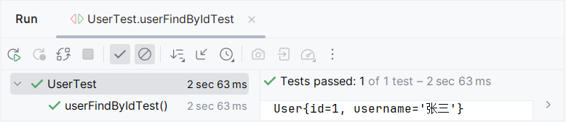
8.2 MyBatis入门程序
7．效果测试
运行文件8-5中的findByIdTest()方法，运行结果如下图所示。

Slide 20
8.3
MyBatis工作流程

Slide 21
8.3 MyBatis工作流程
先定一个小目标！
先定一个小目标！
熟悉MyBatis的工作流程，能够简述MyBatis操作数据库时的工作流程

Slide 22
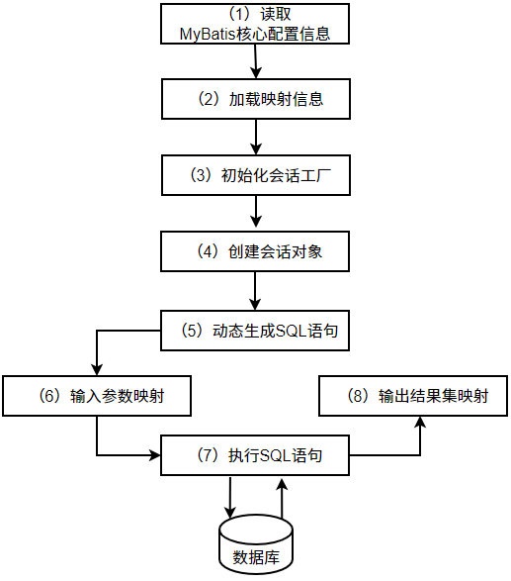
8.3 MyBatis工作流程

Slide 23
8.4
MyBatis核心组件

Slide 24
8.4 MyBatis核心组件
通过MyBatis的入门程序我们可以知道，MyBatis程序的运行需要依靠SqlSessionFactoryBuilder类、SqlSessionFactory接口和SqlSession接口，这三个类和接口是MyBatis框架的核心组件，它们共同构成了MyBatis的基础架构。为了让大家能更好地理解这三者的作用与关系，下面我们将对它们做进一步的讲解。

Slide 25
8.4.1 SqlSessionFactoryBuilder类
先定一个小目标！
先定一个小目标！
熟悉SqlSessionFactoryBuilder类，能够简述SqlSessionFactoryBuilder类的作用和重载的build()方法

Slide 26
8.4.1 SqlSessionFactoryBuilder类
SqlSessionFactoryBuilder类是在MyBatis中非常重要的组件，它的主要职责是读取MyBatis的配置信息，解析配置信息中的数据库连接信息、事务管理配置以及Mapper映射文件路径等关键信息。通过解析这些信息能够为构建SqlSessionFactory实例提供必要的参数和设置。
为了满足不同的需求和场景，SqlSessionFactoryBuilder类提供了多个重载的build()方法用于构建SqlSessionFactory实例，这些重载方法根据构建SqlSessionFactory实例时传入不同的参数可以分为多种方式。

Slide 27
8.4.1 SqlSessionFactoryBuilder类
1.使用InputStream输入流构建
当配置信息编写在核心配置文件中，并且开发者可以获取到该文件的输入流时，可以使用输入流读取配置信息后作为build()方法的参数。示例代码如下。
InputStream inputStream=
Resources.getResourceAsStream("mybatis-config.xml");
SqlSessionFactorysql SessionFactory=
new SqlSessionFactoryBuilder().build(inputStream);

Slide 28
8.4.1 SqlSessionFactoryBuilder类
2.使用Reader输入流构建
使用Reader构建和使用InputStream输入流构建类似，主要的区别在于读取核心配置文件的方式不同。使用Reader输入流构建基于Reader对象读取核心配置文件，然后将该Reader对象作为build()方法发参数。示例代码如下。
Reader reader=Resources.getResourceAsReader("mybatis-config.xml");
SqlSessionFactory sqlSessionFactory=
new SqlSessionFactoryBuilder().build(reader);

Slide 29
8.4.1 SqlSessionFactoryBuilder类
3.使用Configuration对象构建
当程序以编程方式配置MyBatis的配置信息时，开发者可以构建并传递一个Configuration对象作为build()方法的参数。示例代码如下。
源 代 码
Configuration对象
作为build()方法的参数

Slide 30
8.4.2 SqlSessionFactory接口
先定一个小目标！
先定一个小目标！
熟悉SqlSessionFactory接口，能够简述SqlSessionFactory接口的作用和常用的openSession()方法

Slide 31
8.4.2 SqlSessionFactory接口
SqlSessionFactory接口是MyBatis框架中的核心接口之一，主要负责创建SqlSession对象。MyBatis提供了SqlSessionFactory接口的默认实现类DefaultSqlSessionFactory，通常情况下，SqlSessionFactoryBuilder的build()方法会基于这个默认实现类创建SqlSessionFactory实例。DefaultSqlSessionFactory主要负责SqlSession实例的创建和管理。它采用工厂模式，并根据MyBatis的配置信息来创建SqlSession对象。
SqlSessionFactory提供了多个重载的openSession()方法，这些方法旨在满足不同的需求场景，灵活创建SqlSession对象。通过这些重载方法，开发者可以精确控制SqlSession的行为，如是否自动提交事务、选择特定的执行器类型以及设定事务的隔离级别等。

Slide 32
8.4.2 SqlSessionFactory接口
SqlSessionFactory接口提供的openSession()方法
方法 | 说明
SqlSession openSession() | 使用 SqlSessionFactory 的默认配置创建一个 SqlSession 对象。默认情况下，该 SqlSession 对象的事务不会自动提交，需要手动进行提交或回滚
SqlSession openSession( Boolean autoCommit) | 使用 SqlSessionFactory 的默认配置创建一个 SqlSession 对象，并指定是否自动提交事务。其中autoCommit参数设置为true，那么事务将会自动提交；如果设置为false，则事务不会自动提交，需要手动调用commit()或rollback()方法来提交或回滚事务
SqlSession openSession( Connection connection) | 使用传入的Connection对象创建SqlSession对象，而不是使用SqlSessionFactory 的默认配置
SqlSession openSession( TransactionIsolationLevel level) | 根据指定的事务隔离级别level创建 SqlSession 对象

Slide 33
8.4.2 SqlSessionFactory接口
方法 | 说明
SqlSessionopenSession( ExecutorType execType) | 根据指定执行器类型execType创建SqlSession，执行器类型决定了MyBatis在执行SQL语句时的行为，包括是否复用预处理语句和是否批处理等。ExecutorType是一个枚举类型，有三个可选值：SIMPLE：默认的执行器，为每一个语句的执行创建一个新的预处理语句。REUSE：执行器会复用预处理语句。BATCH：执行器会重复使用语句和批量更新，主要用于批量操作，以减少预处理语句的创建和销毁的开销
SqlSessionopenSession(ExecutorType execType，Boolean autoCommit) | 根据指定执行器类型execType和是否自动提交事务创建SqlSession
SqlSessionopenSession(ExecutorType execType，Connection connection) | 根据指定执行器类型execType和Connection对象创建SqlSession对象

Slide 34
8.4.3 SqlSession接口
先定一个小目标！
先定一个小目标！
熟悉SqlSession接口，能够简述SqlSession接口的作用和SqlSession接口的常用方法

Slide 35
8.4.3 SqlSession接口
SqlSession接口是MyBatis中用于执行SQL命令并与数据库进行交互的主要接口之一，其实例用于表示应用程序与数据库的一次会话，它提供了一系列方法来执行SQL查询、更新、插入和删除操作，以及管理事务和资源的方法。DefaultSqlSession是MyBatis提供的SqlSession接口默认实现类，当SqlSessionFactory实例调用openSession()方法时，MyBatis会根据配置和上下文信息来创建并返回DefaultSqlSession的一个实例，开发者可以使用这个实例来执行数据库操作，例如查询、插入、更新和删除等。
通常开发者不需要关心SqlSession的具体实现细节。只需要通过SqlSession实例调用对应的方法执行SQL语句、获取映射器等。MyBatis会负责处理底层的数据库连接、SQL执行、结果集映射等细节。

Slide 36
8.4.3 SqlSession接口
SqlSession接口的常用方法
方法名称 | 描述
<T> T selectOne( String statement) | 根据参数statement执行查询操作，返回单个结果，statement是配置信息中SQL语句的唯一标识符，通常由映射器（Mapper）的命名空间和该SQL语句在映射器中的id属性组成
<T> T selectOne(String statement, Object parameter) | 根据参数statement和parameter执行查询操作，返回单个结果。其中，statement是SQL语句的唯一标识符，parameter是传递给SQL语句的参数
<E> List<E> selectList( String statement) | 根据参数statement执行查询操作，返回结果封装在集合中，statement是配置信息中SQL语句的唯一标识符

Slide 37
8.4.3 SqlSession接口
方法名称 | 描述
<E> List<E> selectList(String statement, Object parameter) | 根据参数statement和parameter执行查询操作，返回结果封装在集合中，其中，statement是SQL语句的唯一标识符，parameter是传递给SQL语句的参数
int insert(String statement) | 根据参数statemen执行插入操作，statement是配置信息中SQL语句的唯一标识符
int insert(String statement, Object parameter) | 根据参数statement和parameter执行插入操作，其中，statement是SQL语句的唯一标识符，parameter是传递给SQL语句的参数
int update(String statement) | 根据参数statemen执行更新操作，statement是配置信息中SQL语句的唯一标识符

Slide 38
8.4.3 SqlSession接口
方法名称 | 描述
int update(String statement, Object parameter) | 根据参数statement和parameter执行更新操作，其中，statement是SQL语句的唯一标识符，parameter是传递给SQL语句的参数
int delete(String statement) | 根据参数statemen执行删除操作，statement是配置信息中SQL语句的唯一标识符
int delete(String statement, Object parameter) | 根据参数statement和parameter执行删除操作，其中，statement是SQL语句的唯一标识符，parameter是传递给SQL语句的参数
void commit() | 提交当前事务

Slide 39
8.4.3 SqlSession接口
方法名称 | 描述
void rollback() | 回滚当前事务
void close() | 关闭 SqlSession 对象，释放数据库连接和其他资源
<T> T getMapper(Class<T> type) | 获取指定类型的映射器（Mapper）实例
Connection getConnection() | 获取当前SqlSession使用的数据库连接

Slide 40
8.5
MyBatis核心配置文件

Slide 41
8.5 MyBatis核心配置文件
先定一个小目标！
先定一个小目标！
掌握MyBatis核心配置文件的编写，能够在MyBatis核心配置文件中定义属性、全局设置、类型别名、插件、环境配置和映射器的信息

Slide 42
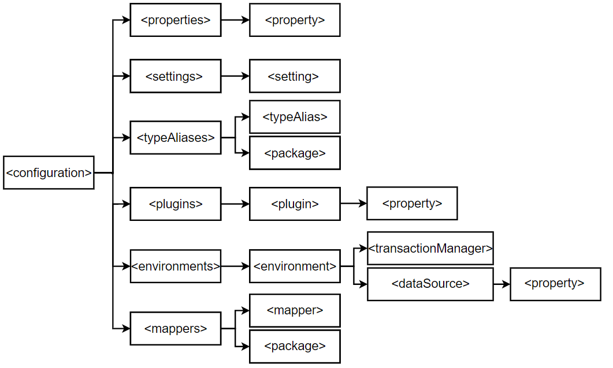
8.5 MyBatis核心配置文件
MyBatis的配置信息可以以多种方式定义，其中最常见的是使用XML格式的配置文件，这种方式能够清晰地组织配置信息，并且易于阅读和维护，MyBatis核心配置文件的主要标签如下所示。

Slide 43
8.5 MyBatis核心配置文件
<configuration>标签是MyBatis核心配置文件的根标签，MyBatis核心配置文件通过<configuration>标签将所有的配置信息组织起来，在这个标签内部，可以定义各种配置项，包括属性、全局设置、类型别名、插件、环境配置和映射器等。下面对MyBatis核心配置文件中其他的主要标签进行说明。

Slide 44
8.5 MyBatis核心配置文件
1.<properties>标签
<properties>标签用于定义属性，在该标签中定义的属性可以在核心配置文件中的其他地方通过${属性名}的方式引用这些属性，定义属性的方式有读取外部属性文件和直接定义属性键值对两种方式。

Slide 45
8.5 MyBatis核心配置文件
（1）读取外部属性文件
例如在config文件夹下有属性文件db.properties ，文件中的内容如下。
db.driver=com.mysql.cj.jdbc.Driver
db.url=jdbc:mysql://localhost:3306/mydatabase
db.username=root
db.password=secret
<properties>标签可以通过resource或 url属性读取指定位置的外部属性文件，MyBatis启动时会加载该文件，并将其中的属性作为配置的一部分。示例如下。
<properties resource="config/db.properties"/>

Slide 46
8.5 MyBatis核心配置文件
（2）直接在 <properties> 标签内定义
在<properties> 标签内使用 <property> 子标签可以定义对应的属性。示例如下。
<properties>
<property name="db.driver" value="com.mysql.cj.jdbc.Driver"/>
<property name="db.url" value="jdbc:mysql://localhost:3306/mybatis"/>
<property name="db.username" value="root"/>
<property name="db.password" value="root"/>
</properties>
直接在 <properties> 标签内定义的属性优先级高于从外部属性文件中读取到的属性。如果两者都存在相同的属性名，那么在核心配置文件中直接定义的属性会覆盖外部属性文件中的属性。
在 MyBatis 的核心配置文件中引用定义的属性示例如下。
<dataSource type="POOLED">
<property name="driver" value="${db.driver}"/>
<property name="url" value="${db.url}"/>
<property name="username" value="${db.username}"/>
<property name="password" value="${db.password}"/>
</dataSource>

Slide 47
8.5 MyBatis核心配置文件
2.<settings>标签
<settings>标签用于配置MyBatis的运行时行为，通常用于设置全局性的参数，例如缓存设置、日志实现、延迟加载等。<settings>标签内可以包含多个<setting>标签，每个<setting>标签用于定义了一个具体的配置项，<setting>标签中常见的配置项如下。
（1）cacheEnabled
cacheEnabled用于设置是否启用MyBatis的二级缓存。当设置为true时，MyBatis会启用二级缓存，这有助于提高查询性能，尤其是在重复查询相同数据时。默认为true
（2）lazyLoadingEnabled
lazyLoadingEnabled用于设置是否启用延迟加载。当设置为true时，关联对象的数据加载会被延迟，直到实际使用时才进行加载。这有助于减少不必要的数据库访问，提高性能。

Slide 48
8.5 MyBatis核心配置文件
（3）multipleResultSetsEnabled
multipleResultSetsEnabled用于设置是否允许从单一的语句返回多个结果集，其默认值为true。当设置为true时，MyBatis支持从单个SQL语句中返回多个结果集。
（4）useColumnLabel
useColumnLabel用于设置是否使用列标签代替列名，其默认值为true。
（5）useGeneratedKeys
useGeneratedKeys用于设置是否要在插入操作后返回生成的主键，需要注意的是，useGeneratedKeys只针对insert语句生效。

Slide 49
8.5 MyBatis核心配置文件
（6）autoMappingBehavior
autoMappingBehavior用于设置MyBatis如何自动映射列到字段或属性，其可选值有NONE、PARTIAL和FULL，分别表示不自动映射、仅自动映射没有定义嵌套结果集映射的列，以及自动映射所有列。
（7）mapUnderscoreToCamelCase
mapUnderscoreToCamelCase用于设置是否将数据库中的下划线命名自动映射为Java中的驼峰命名。例如，当值设置为true时，数据库中的user_name列将被映射为Java对象中的userName属性。
（8）logImpl
logImpl用于指定MyBatis使用的日志记录实现，根据项目所使用的日志框架选择合适的值，其常见的值有SLF4J、LOG4J、JDK_LOGGING、STDOUT_LOGGING，前三者依次表示通过Log4j框架、SLF4J框架、JDK自带的日志框架作为日志记录实现。

Slide 50
8.5 MyBatis核心配置文件
下面通过示例演示MyBatis核心配置文件中的配置。
源 代 码
核心配置文件的配置示例

Slide 51
8.5 MyBatis核心配置文件
3.<typeAliases>标签
<typeAliases>标签用于定义类型的别名，以简化XML映射文件中类型的引用。类型别名通常用于代替类的全限定名，以便在映射文件中使用这些别名代替类的全限定名，使得映射文件中的配置更加简洁易读。在MyBatis的核心配置文件中，可以在<typeAliases>标签通过<typeAlias>标签和<package>标签两种方式定义类型的别名。
（1）使用<typeAlias>标签定义别名
通过<typeAlias>标签，开发者可以为指定的Java类型定义别名，示例如下。
<typeAliases>
<typeAlias alias="User" type="com.itheima.domain.User"/>
<typeAlias alias="Order" type="com.itheima.domain.Order"/>
</typeAliases>

Slide 52
8.5 MyBatis核心配置文件
（2）使用<package>标签定义别名
在<typeAliases>标签下使用<package>标签可以指定一个包，MyBatis会自动扫描这个包下的所有类，并为它们创建别名。默认情况下，会将这些类名首字母小写后的名称作为别名，示例如下。
<typeAliases>
<package name="com.itheima.domain"/>
</typeAliases>

Slide 53
8.5 MyBatis核心配置文件
除了可以使用<typeAliases>标签为实体类定义别名外，MyBatis框架还为常见的Java类型提供了相应的默认别名，MyBatis默认的常见Java类型的别名如下所示。
Java类型 | 默认别名
byte | _byte
long | _long
short | _short
int | _int
double | _double
float | _float
boolean | _boolean
String | string
Byte | byte

Slide 54
8.5 MyBatis核心配置文件
Java类型 | 默认别名
Long | long
Short | short
Integer | integer
Double | double
Float | float
Boolean | boolean
Date | date
Object | object
Map | map
HashMap | hashmap
List | list
ArrayList | arraylist
Collection | collection
Iterator | iterator

Slide 55
8.5 MyBatis核心配置文件
4.<plugins>标签
在MyBatis中，<plugins>标签用于定义插件，定义的插件可以理解为拦截器，用于拦截MyBatis的某些方法调用，并在拦截后执行一些自定义的处理逻辑。插件机制为MyBatis提供了强大的扩展性，使得开发者可以在不修改MyBatis核心代码的情况下，对其功能进行增强或修改。
在<plugins>标签中，可以配置一个或多个<plugin>子标签，每个<plugin>子标签代表一个插件。每个插件都需要指定其interceptor属性，该属性值为插件类的全限定名。此外，还可以在<plugin>标签内部配置<property>子标签，用于为插件提供额外的配置参数。

Slide 56
8.5 MyBatis核心配置文件
<plugins>标签的使用示例。
<plugins>
<!-- PageHelper分页插件 -->
<plugin interceptor="com.github.pagehelper.PageInterceptor">
<!-- 设置分页插件的参数 -->
<property name="helperDialect" value="mysql"/>
<property name="reasonable" value="true"/>
</plugin>
</plugins>

Slide 57
8.5 MyBatis核心配置文件
5.<environments>标签
在MyBatis的核心配置文件中，<environments>标签用于配置数据库环境，该标签可以包含多个<environment>子标签，每个<environment>子标签代表一个数据库环境配置。通过配置不同的环境，MyBatis可以根据运行时的需求切换到不同的数据库环境，其中<environments>标签使用default 属性指定默认使用的环境。当MyBatis启动时，它会查找default属性指定的环境配置作为默认配置。
每个<environment>标签通过id属性指定当前环境配置的唯一标识，而default属性用于指定默认的环境配置。

Slide 58
8.5 MyBatis核心配置文件
（1）<transactionManager>标签
<transactionManager>标签用于配置事务管理器，MyBatis支持两种类型的事务管理器：JDBC（由JDBC连接来管理事务）和MANAGED（由容器来管理事务）。
（2）<dataSource>标签
<dataSource>标签用于配置数据源。数据源是MyBatis用于连接数据库的对象。MyBatis支持多种数据源类型，如POOLED（使用连接池的数据源）、UNPOOLED（不使用连接池的数据源）和JNDI（从Java命名和目录接口查找的数据源）。
源 代 码
<environments>标签的使用示例

Slide 59
8.5 MyBatis核心配置文件
6.<mappers>标签
<mappers>标签确实用于配置需要加载的映射器（Mapper）信息，其中加载的映射器信息可以是映射文件，也可以是映射器接口。<mappers>标签中可以通过<mapper>子标签和<package>子标签实现映射器信息的指定。

Slide 60
8.5 MyBatis核心配置文件
（1）<mapper>子标签
<mapper>子标签用于指定单个映射器的位置。
通过资源路径指定映射文件
这种方式直接指定了映射文件的路径。MyBatis会根据这个路径加载XML映射文件
<mapper>子标签配置映射器信息
通过映射器接口指定映射器
这种方式需要指定映射器接口的全限定名，MyBatis会自动在映射器接口相同的包路径下，查找与这个接口同名的XML映射文件，并加载其中的映射信息

Slide 61
8.5 MyBatis核心配置文件
（2）<package>子标签
<package>子标签用于指定包含映射器接口的包名。当使用<package>子标签时，MyBatis会自动扫描指定包下的所有映射器接口，示例如下。
<mappers>
<package name="com.itheima.mapper"/>
</mappers>

Slide 62
8.6
MyBatis映射文件

Slide 63
8.6 MyBatis映射文件
MyBatis的映射文件是指用于定义实体类和数据库操作之间映射信息的XML文件，此类文件以<mapper>标签作为其根元素，用以标识一个独立的XML映射单元。其中，<mapper>标签的namespace属性为映射文件赋予了唯一的名称空间，使得MyBatis能够依据名称空间精准地区分并管理不同的映射文件。
映射文件中通常包含SQL语句、输入参数和结果集映射等映射信息，这些映射信息通过MyBatis提供的特定标签在<mapper>标签内进行定义，这些标签根据其作用可以分为定义增删查改语句的标签、定义结果集映射的标签、定义和引用SQL片段的标签。下对MyBatis映射文件中的常见标签进行讲解。

Slide 64
8.6.1 定义SQL语句的标签
先定一个小目标！
先定一个小目标！
掌握定义增删查改语句的标签，能够在MyBatis映射文件中使用<select>标签、<insert>标签、<update>标签、<delete>标签定义增删改查语句

Slide 65
8.6.1 定义SQL语句的标签
在使用MyBatis进行持久层开发时，核心任务之一便是定义与数据库交互的SQL语句，以便实现数据的增删查改操作。这些操作的SQL指令并非直接硬编码在应用程序中，而是封装在易于管理和维护的XML映射文件中。通过这种方式，开发者可以将复杂的SQL语句与业务逻辑分离，提升代码的整洁度与可读性。下面对MyBatis映射文件中用于定义SQL语句的标签进行讲解。

Slide 66
8.6.1 定义SQL语句的标签
1. <select>标签
在MyBatis中，<select>标签用于配置 SQL 查询语句以及查询结果的映射规则。使用<select>标签开发者可以指定一个SQL查询，并指定如何将查询结果集映射到Java对象。
id属性
resultMap属性
用于定义当前查询的唯一标识，是必需的属性
用于指定一个结果集映射，可以使用这个属性来引用一个定义好的<resultMap>
<select>标签的常用属性
resultType属性
parameterType属性
用于指定查询结果的映射类型，该属性的值可以是Java类的全限定名和ava类对应的别名
用于指定传入SQL语句的参数类型

Slide 67
8.6.1 定义SQL语句的标签
下面通过一个查询用户信息的案例，演示<select>标签的使用。
(1)创建Mapper接口
在项目的src/main/java目录下创建包com.itheima.mapper，并在该包中定义操作User对象和数据库数据映射的Mapper接口UserMapper，并在该接口中定义方法findById()，具体如文件8-6所示。
源 代 码
文件8-6
UserMapper.java

Slide 68
8.6.1 定义SQL语句的标签
(2)编写映射信息
在MyBatis的映射文件中，为了动态地插入SQL语句中的参数值，可以使用#{}和${}两种占位符，其中#{}符号表示预编译参数占位符，MyBatis会将#{}替换为问号（?），并在执行SQL时使用PreparedStatement的setter()方法为每个问号绑定相应的参数值。${}符号用于字符串替换，MyBatis会直接将${}内的变量值作为原始字符串插入到SQL语句中。这意味着${}的内容不会被当作参数对待，而是直接参与SQL语句的构建，类似于普通的字符串拼接。

Slide 69
8.6.1 定义SQL语句的标签
(2)编写映射信息
在src/main/resources目录下创建多层级文件夹com/itheima/mapper，在该文件夹下创建一个名称为UserMapper.xml的文件，在该文件定义查询语句，在查询语句中获取传入的参数作为SQL语句的查询条件，具体如文件8-7所示。
源 代 码
文件8-7
UserMapper.xml

Slide 70
8.6.1 定义SQL语句的标签
(3)定义测试方法
SqlSession接口中提供了getMapper()方法用于根据传入Mapper接口的Class对象来获取对应的Mapper实例。在项目的src/test/java目录下创建MapperTest类，为了减少冗余代码，在此将创建SqlSession对象的代码抽取成独立的方法createSqlSession()，并定义测试方法selectTest()，在测试方法中通过SqlSession对象获取UserMapper对象，并通过UserMapper对象调用其findById()方法查询用户信息，具体如文件8-8所示。
源 代 码
文件8-8
MapperTest.java

Slide 71
8.6.1 定义SQL语句的标签
(4)注册Mapper接口
在文件8-4的mybatis-config.xml文件的<mappers>标签内部，以指定Mapper接口所在的包的方式注册Mapper接口，代码如下所示。
<package name="com.itheima.mapper"/>

Slide 72
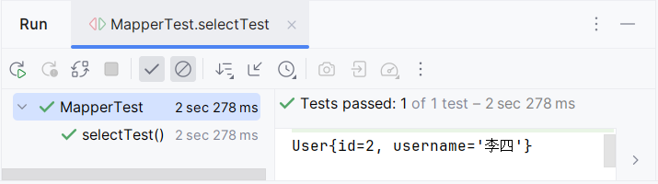
8.6.1 定义SQL语句的标签
(5)测试效果
运行文件8-8中的selectTest()方法，运行效果如下图所示。

Slide 73
8.6.1 定义SQL语句的标签
2. <insert>标签
<insert>标签用于定义插入语句，通过<insert>标签，开发者可以明确定义要执行的插入操作的 SQL 语句，包括插入的数据和插入后的处理方式。
useGeneratedKeys属性
用于指定是否返回生成的主键值，并将其设置到参数对象中
<insert>标签的常用属性
keyProperty属性
与useGeneratedKeys属性配合使用，用于指定传入参数对象中用于接收生成主键值的属性名
keyColumn属性
用于指定生成主键值的数据库字段名

Slide 74
8.6.1 定义SQL语句的标签
下面通过一个插入用户信息的案例，演示使用<insert>标签插入用户信息。
(1)定义插入用户方法
在文件8-6的UserMapper接口中定义方法insertUser()，用于插入用户信息，具体如下所示。
int insertUser(User user);

Slide 75
8.6.1 定义SQL语句的标签
(2)编写映射信息
在文件8-7的UserMapper.xml文件中根据传入的用户信息定义插入语句，具体如下所示。
<!-- 插入用户信息 -->
<insert id="insertUser" parameterType="com.itheima.entity.User"
useGeneratedKeys="true" keyProperty="id">
INSERT INTO user (username) VALUES (#{username})
</insert>

Slide 76
8.6.1 定义SQL语句的标签
(3)定义测试方法
在文件8-8中的MapperTest类中定义测试方法insertTest()，在测试方法中获取UserMapper对象，并通过UserMapper对象调用其insertUser()方法插入用户信息，具体如下所示。
@Test
public void insertTest() {
//获取SqlSession对象
SqlSession session =this.createSqlSession();
//获取UserMapper对象
UserMapper mapper = session.getMapper(UserMapper.class);
User user = new User();
user.setUsername("王五");
//插入用户信息
mapper.insertUser(user);
session.commit();
System.out.println(user);
}

Slide 77
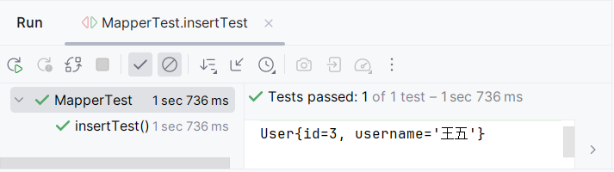
8.6.1 定义SQL语句的标签
(4)测试效果
运行文件8-8中的insertUser()方法，运行效果如下图所示。

Slide 78
8.6.1 定义SQL语句的标签
3. <update>标签
<update>标签用于定义更新语句，通过<update>标签，开发者可以明确定义要执行的更新操作的SQL语句。下面通过一个更新用户信息的案例演示<update>标签的使用。
(1)定义更新用户方法
在文件8-6的UserMapper接口中定义方法updateUser()，用于更新用户信息，具体如下所示。
int updateUser(User user);

Slide 79
8.6.1 定义SQL语句的标签
(2)编写映射信息
在文件8-7的UserMapper.xml文件中根据传入的用户信息定义更新语句，具体如下所示。
<!-- 更新用户信息 -->
<update id="updateUser" parameterType="com.itheima.entity.User">
UPDATE user SET username= #{username} WHERE id = #{id}
</update>

Slide 80
8.6.1 定义SQL语句的标签
(3)定义测试方法
在文件8-8中的MapperTest类中定义测试方法updateUser()，在测试方法中获取UserMapper对象，并通过UserMapper对象调用其updateUser()方法更新用户信息，具体如下所示。
@Test
public void updateUser() {
//获取SqlSession对象
SqlSession session =this.createSqlSession();
//获取UserMapper对象
UserMapper mapper = session.getMapper(UserMapper.class);
User user = new User();
user.setId(3);
user.setUsername("王老五");
//插入用户信息
mapper.updateUser(user);
session.commit();
User u = mapper.findById(3);
System.out.println(u);
}

Slide 81
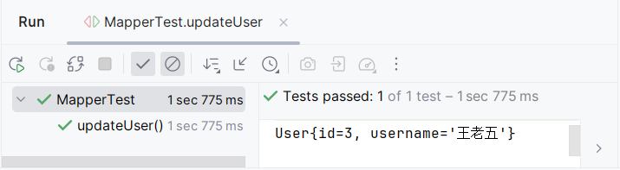
8.6.1 定义SQL语句的标签
(4)测试效果
运行文件8-8中的updateUser()方法，运行效果如下图所示。

Slide 82
8.6.1 定义SQL语句的标签
4. <delete>标签
<delete>标签用于定义删除语句，下面通过删除用户信息演示<delete>标签的使用，具体如下。
(1)定义更新用户方法
在文件8-6的UserMapper接口中定义方法deleteUser()，用于更新用户信息，具体如下所示。
int deleteUserById(int id);

Slide 83
8.6.1 定义SQL语句的标签
(2)编写映射信息
在文件8-7的UserMapper.xml文件中根据传入的用户id定义删除语句，具体如下所示。
<!-- 删除用户信息 -->
<delete id="deleteUserById" parameterType="int">
DELETE FROM user WHERE id = #{id}
</delete>

Slide 84
8.6.1 定义SQL语句的标签
(3)定义测试方法
在文件8-8中的MapperTest类中定义测试方法deleteTest()，在测试方法中获取UserMapper对象，并通过UserMapper对象调用其deleteUserById()方法删除用户信息，具体如下所示。
@Test
public void deleteTest() {
//获取SqlSession对象
SqlSession session =this.createSqlSession();
//获取UserMapper对象
UserMapper mapper = session.getMapper(UserMapper.class);
//删除用户信息
mapper.deleteUserById(3);
session.commit();
User user = mapper.findById(3);
System.out.println(user);
}

Slide 85
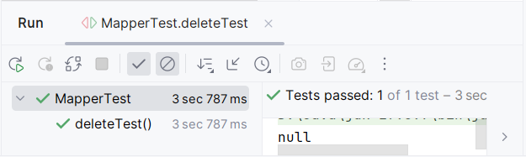
8.6.1 定义SQL语句的标签
(4)测试效果
运行文件8-8中的deleteTest()方法，运行效果如下图所示。

Slide 86
8.6.2 定义结果集映射的标签
先定一个小目标！
先定一个小目标！
掌握定义结果集映射规则的标签，能够在MyBatis映射文件中使用<resultMap>标签定义结果集映射规则

Slide 87
8.6.2 定义结果集映射的标签
在MyBatis映射文件中，定义映射规则的标签主要指的是用于描述查询结果如何与Java对象属性进行映射的标签。这些标签用于处理复杂查询结果的结构化映射，确保查询结果能够正确地填充到目标对象的属性中。其中，<resultMap>标签为定义结果集映射的顶级标签，基于<resultMap>标签可以处理字段和属性之间的不匹配，以及一对多、多对一的关系等复杂场景。

Slide 88
8.6.2 定义结果集映射的标签
<resultMap>标签提供了id属性用于指定该映射的唯一标识符，在映射文件中的其他配置可以通过id属性的值引用此映射。<resultMap>标签的type属性则用于指定要映射到的 Java 类的全限定名或别名。示例如下。
<resultMap id="userResultMap" type="com.itheima.entity.User"> </resultMap>
<resultMap>标签通常包括<id>、<result>、<association>、<collection>等子标签，用于定义如何将映射结果集映射到Java对象的属性。

Slide 89
8.6.2 定义结果集映射的标签
1.<id>子标签
<id>子标签用于映射数据库表的主键字段到Java对象的属性。
property
javaType
用于指定Java对象中对应的主键字段的属性名
用于指定主键属性的Java类型
<id>子标签
的主要属性
column
jdbcType
用于指定数据库表中对应的主键字段名
用于指定主键属性在JDBC中的类型

Slide 90
8.6.2 定义结果集映射的标签
<result>子标签用于映射数据库表的普通字段到Java对象的属性
2.<result>子标签
property
用于指定 Java对象中的属性名
<result>子标签的主要属性
column
用于指定数据库表中的字段名

Slide 91
8.6.2 定义结果集映射的标签
3.<association>子标签
<association>子标签用于映用于处理一对一的关系映射，将结果集中的关联数据映射到Java对象中的另一个对象属性。
property
用于指定Java对象中对应的属性名，该属性应映射到一个复杂类型
select
用于指定一个单独的查询来加载关联对象，其值通常是一个映射器中定义的另一个<select>标签的id
01
column
05
02
用于指定从主查询结果中提取的某个字段值，该字段值将作为参数传递给通过select属性定义的嵌套查询
<association>子标签的主要
属性
resultMap
用于指定一个预先定义的resultMap的id，当关联对象的映射较为复杂时，需要引用已有的详细映射规则时使用
04
03
javaType
用于指定属性的Java类型

Slide 92
8.6.2 定义结果集映射的标签
下面基于<association>子标签实现人和对应身份证信息的一对一关联查询的案例。
(1)数据库数据准备
在名称为mybatis的数据库中，创建人员数据表person和身份证数据表idcard，并插入若干条测试数据，具体SQL语句如文件8-9所示。
源 代 码
文件8-9
association.sql

Slide 93
8.6.2 定义结果集映射的标签
(2)定义实体类
在com.itheima.entity包下创建与数据表person和idcard对应的实体类Person和IDCard，具体如文件8-10和文件8-11所示。
源 代 码
文件8-10 Person.java
文件8-11 IDCard.java

Slide 94
8.6.2 定义结果集映射的标签
(3)定义查询人员信息的方法
在com.itheima.mapper包下创建操作Person对象和数据库数据映射的Mapper接口PersonMapper，并在该接口中定义方法getPersonById()，具体如下文件8-12所示。
源 代 码
文件8-12
PersonMapper.java

Slide 95
8.6.2 定义结果集映射的标签
(4)编写映射信息
在src/main/resources目录的文件夹com/itheima/mapper下创建一个名称为PersonMapper.xml的文件，在该文件定义查询语句，在查询语句中根据传入的人员id查询包含人员身份证信息的人员信息，具体如文件8-13所示。
源 代 码
文件8-13
PersonMapper.xml

Slide 96
8.6.2 定义结果集映射的标签
(5)定义测试方法
在文件8-8中的MapperTest类中定义测试方法associationTest()，在测试方法中获取PersonMapper对象，并通过PersonMapper对象调用其getPersonById()方法查询人员信息，具体如下所示。
源 代 码
getPersonById()方法

Slide 97
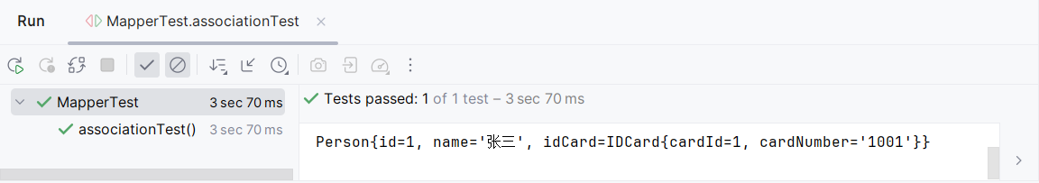
8.6.2 定义结果集映射的标签
(6)测试效果
运行文件8-8中的associationTest()方法，运行效果如下图所示。

Slide 98
8.6.2 定义结果集映射的标签
4.<collection>子标签
<collection>子标签用于处理一对多的关系映射，将结果集中的多个关联数据映射到Java对象中的集合属性。<collection>子标签比<association>子标签多了一个ofType属性，该属性用于指定集合中元素的类型，MyBatis会根据 ofType 属性的值来创建集合，并将查询结果填充到集合中。

Slide 99
8.6.2 定义结果集映射的标签
下面基于<collection>子标签实现会员和对应订单信息的一对多关联查询的案例。
(1)数据库数据准备
在名称为mybatis的数据库中，创建会员数据表member和订单数据表order，并插入若干条测试数据，具体SQL语句如文件8-14所示。
源 代 码
文件8-14
collection.sql

Slide 100
8.6.2 定义结果集映射的标签
(2)定义实体类
在com.itheima.entity包下创建与数据表member和order对应的实体类Member和Order，具体如文件8-15和文件8-16所示。
源 代 码
文件8-15 Member.java
文件8-16 Order.java

Slide 101
8.6.2 定义结果集映射的标签
(3)定义查询会员信息的方法
在com.itheima.mapper包下创建操作Member对象和数据库数据映射的Mapper接口MemberMapper，并在该接口中定义方法getMemberWithOrders()，具体如下文件8-17所示。
源 代 码
文件8-17
MemberMapper.java

Slide 102
8.6.2 定义结果集映射的标签
(4)编写映射信息
在src/main/resources目录的文件夹com/itheima/mapper下创建一个名称为MemberMapper.xml的文件，在该文件定义查询语句，在查询语句中根据传入的会员id查询包含订单信息的会员信息，具体如文件8-18所示。
源 代 码
文件8-18
MemberMapper.xml

Slide 103
8.6.2 定义结果集映射的标签
(5)定义测试方法
在文件8-8中的MapperTest类中定义测试方法collectionTest()，在测试方法中获取MemberMapper对象，并通过MemberMapper对象调用其getMemberWithOrders()方法查询人员信息，具体如下所示。
源 代 码
collectionTest()方法

Slide 104
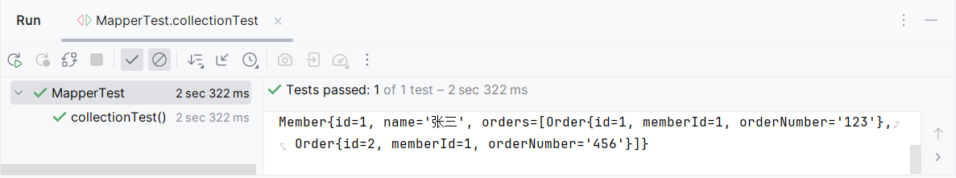
8.6.2 定义结果集映射的标签
(6)测试效果
运行文件8-8中的collectionTest()方法，运行效果如下图所示。

Slide 105
8.6.3 定义和引用SQL片段的标签
先定一个小目标！
先定一个小目标！
掌握定义和引用SQL片段的标签，能够在MyBatis映射文件中使用<sql> 和 <include>标签定义和引用SQL片段

Slide 106
8.6.3 定义和引用SQL片段的标签
在实际的软件开发过程中，数据库查询语句往往存在大量重复的SQL片段。为了提高代码的可维护性、减少冗余代码，MyBatis提供了定义和引用SQL片段的功能。通过在映射文件中使用<sql>和<include>标签，开发者可以将常用的SQL片段抽取出来，作为可复用的模块，然后在其他查询语句中轻松引用这些片段，从而极大地简化SQL管理与维护工作。下面将对<sql>和<include>标签进行讲解。

Slide 107
8.6.3 定义和引用SQL片段的标签
（1）<sql>标签
<sql>标签用于定义可重用的SQL片段，通过其id属性指定SQL片段的唯一标识。<sql>标签通常用于定义一些公共的SQL片段，比如一些固定的查询条件或者JOIN语句等，这些片段可以在多个地方被引用，而不需要在每个地方都重新编写相同的代码。
（2）<include>标签
<include>标签用于在SQL语句中引用前面定义的SQL片段，通过其refid属性指定需要引用的<sql>标签。

Slide 108
8.6.2 定义结果集映射的标签
下面通过一个示例演示<sql> 和 <include>标签的使用。
<mapper namespace="com.itheima.mapper.UserMapper">
<sql id="commonFields">
id, name, age, address
</sql>
<select id="selectUsers" resultType="User">
SELECT
<include refid="commonFields"/>
FROM user_table
WHERE status = 'ACTIVE'
</select>
</mapper>

Slide 109
本章小结
本
章
小
结
本章对MyBatis快速入门进行了讲解。首先MyBatis概述进行了讲解，然后对通过一个MyBatis入门程序对MyBatis的工作流程进行了讲解，接着讲解了MyBatis的核心组件，最后讲解了MyBatis的核心配置文件和映射文件。通过本章的学习，读者可以了解MyBatis框架及其作用，熟悉MyBatis的工作流程，并能够独立完成MyBatis框架环境的搭建以及入门程序的编写。

